Slide 1
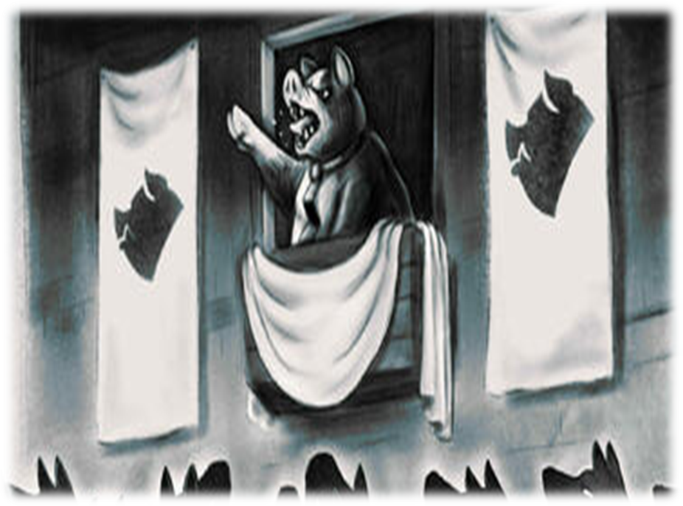
Джордж Орвелл. «Скотоферма». Викриття сутності тоталітарної системи та її ієрархії в антиутопіях митця.
Підготувала
учитель зарубіжної літератури
Гусєва Анастасія Вікторівна

Slide 2
що таке утопія?
З грецької мови -“місце, якого немає”. Автором однієї з перших утопій є Томас Мор, який у 1516 році опублікував однойменний суспільно-політичний трактат. Він розробив власне бачення державного устрою, у якому кожна людина буде щасливою та наділеною благами
що таке Антиутопія?

Slide 3
Сім Настанов, створених Сніжком і Наполеоном
Усяка двонога істота — ворог.
Усяка чотиринога істота або крилата істота — друг.
Жодна тварина не повинна носити одягу.
Жодна тварина не повинна спати в ліжку.
Жодна тварина не повинна вживати спиртного.
Жодна тварина не повинна вбивати іншу тварину.
Усі тварини рівні.

Slide 4
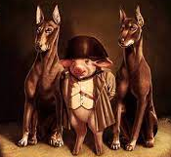
Чому ж цей сатиричний роман належить до антиутопії?

Slide 5
Цитати:
“А ще за хвилю примчали пси. Ніхто не міг второпати, звідки взялися ці страховиська. Але невдовзі все з’ясувалося: то були ті цуценята, що їх Наполеон відібрав у матерів і сам виховував. Ще не зовсім дорослі, вони, проте, були вже як телята і з вигляду кровожерні, наче вовки. Тримаючись Наполеона, вони – це всі помітили – махали біля нього хвостами точнісінько так, як колись собаки махали ними біля ніг містера Джонса”
“Упродовж усього того року тварини працювали, як каторжні”.

Slide 6
суспільство колгоспу продовжує розшаровуватися
Цитата
“ …несподівано свині зробили будинок своєю резиденцією.
І тварини знову невиразно пригадали, нібито колись щодо цього теж приймалося певне рішення.
І знову Пищик мусив їх переконувати, що такого не було і не могло бути.
Вкрай необхідно, казав він, щоб свині, цей мозок ферми, мали тиху місцину для своєї напруженої роботи.
Та й вождю за рангом – так він останнім часом називав Наполеона – більш підходить жити в будинку, аніж у свинарнику”

Slide 7
Які ж закони змінилися?
Було/СТАЛО
Двонога істота — ворог Чотири ноги добре, а дві ноги краще.
Усяка чотиринога істота або крилата істота — друг.
Жодна тварина не повинна спати в ліжку на простирадлах.
Жодна тварина не повинна носити одягу.
Жодна тварина не повинна вбивати іншу тварини без причини.
Жодна тварина не повинна вживати спиртного надміру.
Усі тварини рівні, але деякі більш рівні за інших.

Slide 8
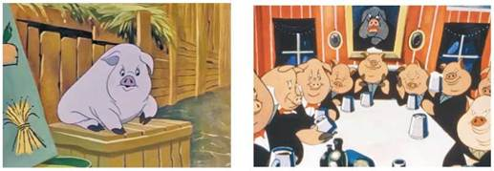
Чому так важливо зрозуміти зміни, які відбулися?
На прикладі цього твору та змін у Колгоспі ми можемо спостерігати розвиток усіх тоталітарних режимів, систем

Slide 9
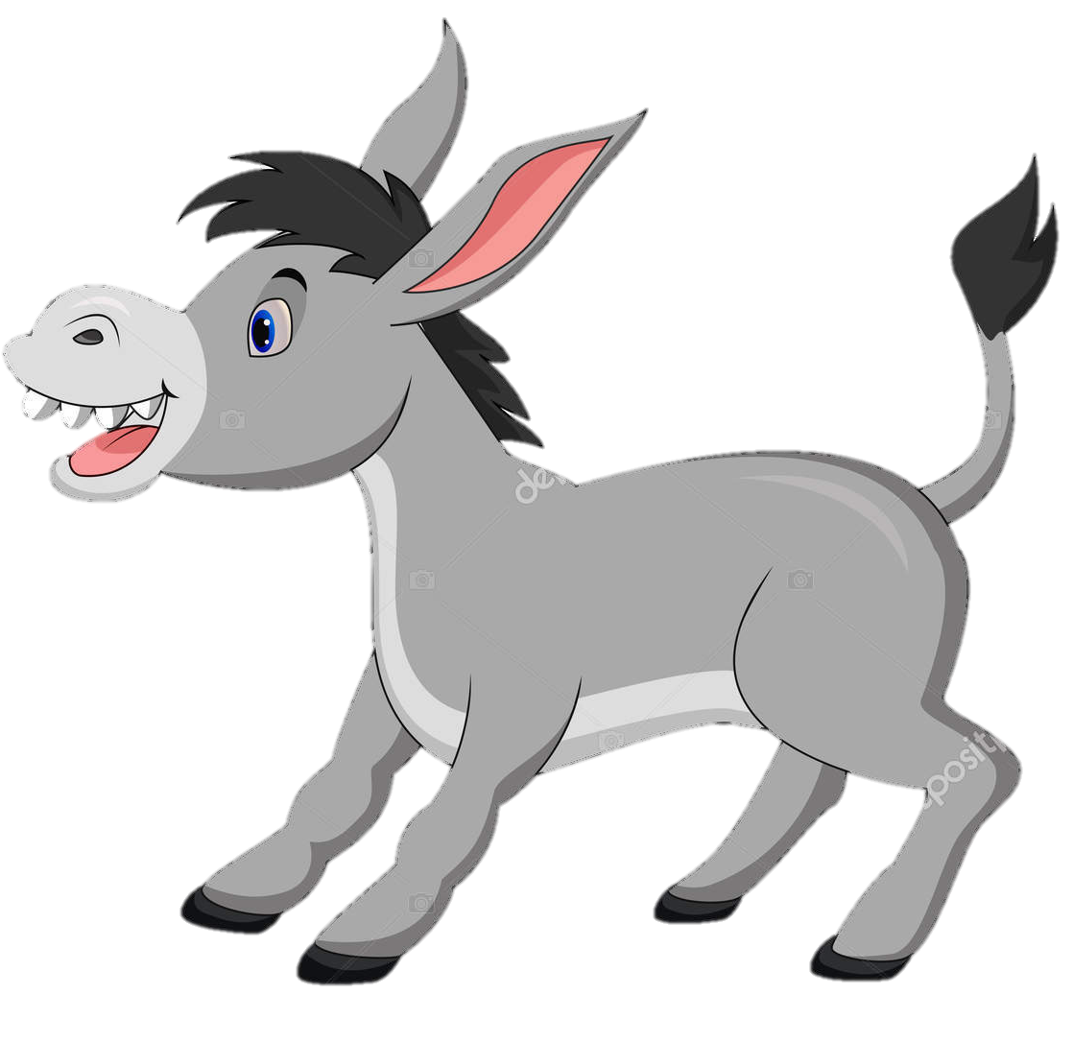
Дисидент — людина, політичні погляди якої істотно розходяться з офіційно встановленими в країні, де вона живе; політичний інакодумець. Часто це призводить до гонінь, репресій і переслідувань його з боку влади.
цитата: “Справи ніколи не були (та й не могли бути) набагато ліпше, чи набагато гірше — бо голод, невигоди і розчарування - це незмінний життєвий закон”.

Slide 10
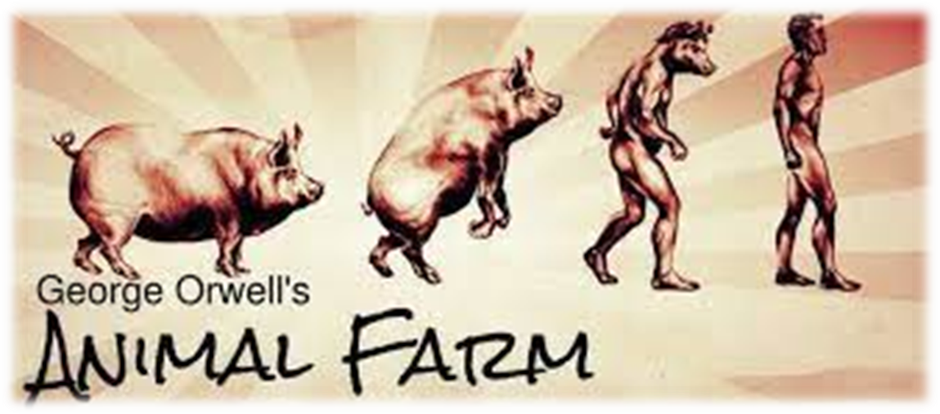
тотальне розчарування у змінах
Цитата:
“Тварини, які стояли надворі, переводили погляди зі свині на людину і з людини на свиню, а тоді знову із свині на людину. Але тепер уже годі було розібрати, де людина, а де свиня”.

Slide 11
Аналіз твору «Скотоферма»
Твір написаний у 1943 – 1944 роках і вийшов друком 17 серпня 1945 року.
Перший переклад був здійснений на українську мову Іваном Шевчуком під літературним псевдонімом Івана Черняхівського.
Жанр: сатиричний роман, антиутопія
Тема: зображення духовної деградації людини в умовах функціонування тоталітарної системи; розвиток тварин та їх життя на фермі після того, як вони прогнали господаря.
Проблема: перетворення мислячої людини на істоту, здатну лише підкорятися вимогам режиму.
Ідея: протест проти насильства, владної тиранії; захист прав людини.

Slide 12
Герої твору
Наполеон – «виглядає доволі лютим, був мовчазним, але про таких говорять, що вони свого доб’ються»;
Сніжок – жвавий, «він був красномовний і винахідливий, але вважалось, що у нього недостатньо твердий характер».
Крикун – відданий помічник Наполеона «з кругленькими щічками, блиском в очах, швидкими рухами і пронизливим голоском». Блискучий оратор. Про нього говорили: «Він докаже, що чорне – це біле».
Боксер –робоча сила колгоспу тварин.
Моллі – біла кобила, полюбляє цукор і стрічки в гриві.
Мойсей – ручний ворон. За твердженням свиней – улюбленець містера Джонса, шпіон і донощик, зате говорив так, що заслухаєшся.

Slide 13
Образи-символи твору
Образи твору | Символи
Люди | Багатії
Тварини
Кінь Боксер
Вівці
Віслюк Веніамін
Бідняки
Робітничий клас
Малограмотне населення
Дисидент - політичний інакодумець

Slide 14
свині

Slide 15
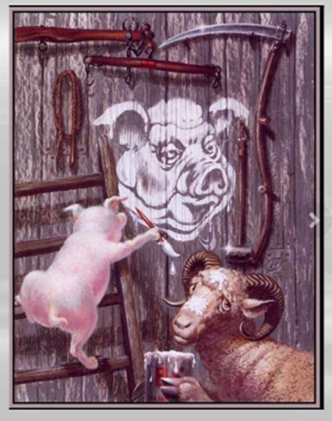
Інші звірі

Slide 16
Домашнє завдання
Виконати тестове завдання за покликанням:
https://vseosvita.ua/test/start/ubl977

